Slide 1
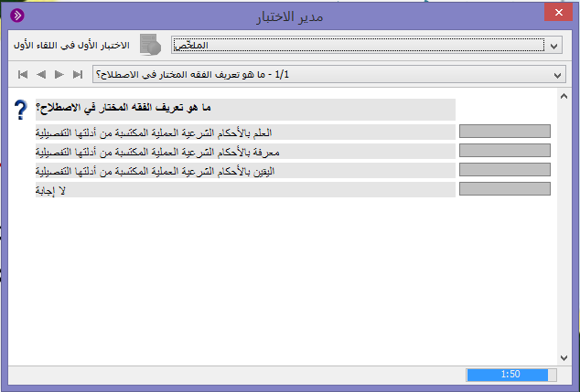

Slide 2
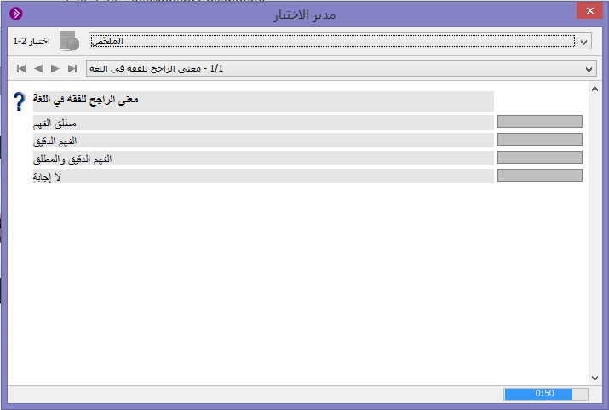

Slide 3
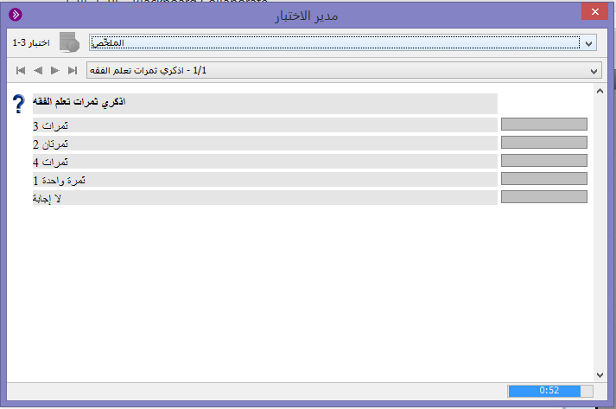

Slide 4
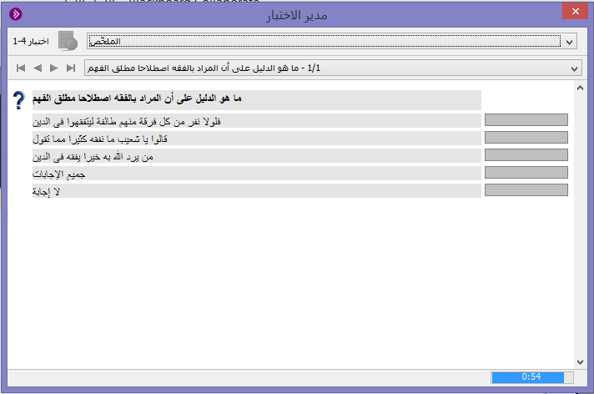

Slide 5
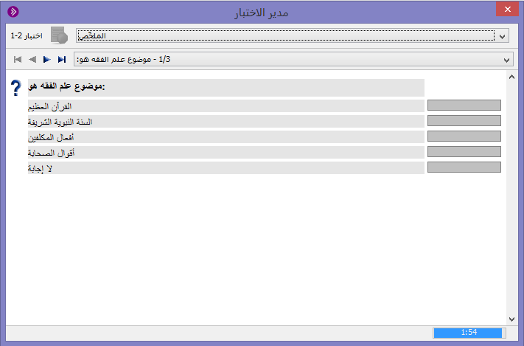

Slide 6
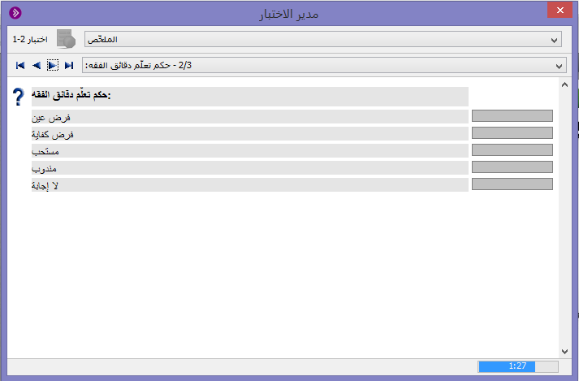

Slide 7
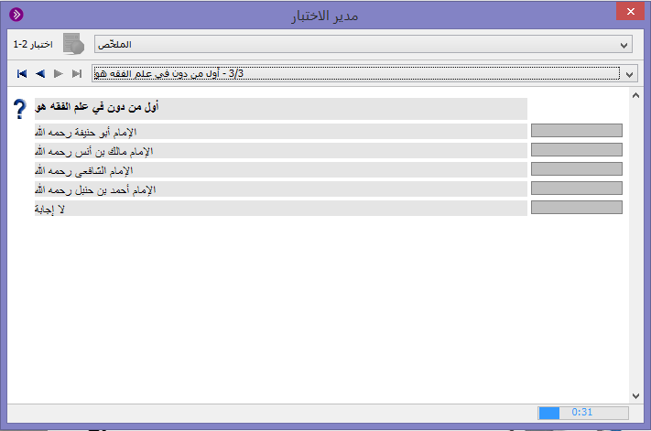

Slide 8
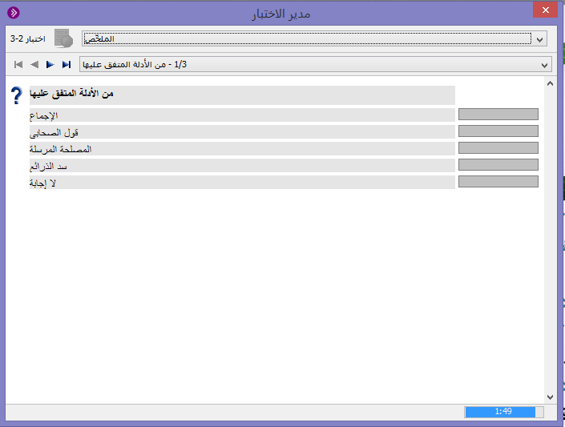

Slide 9
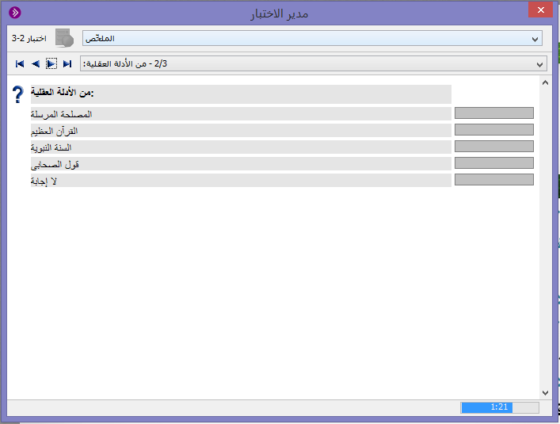

Slide 10
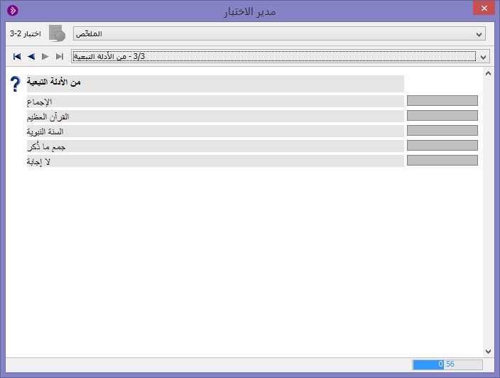

Slide 11
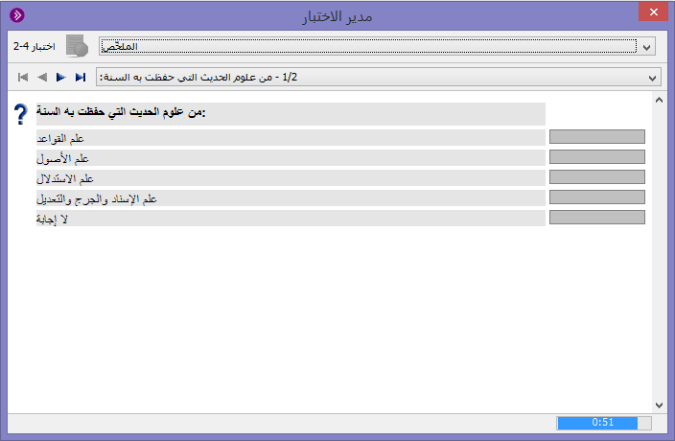

Slide 12
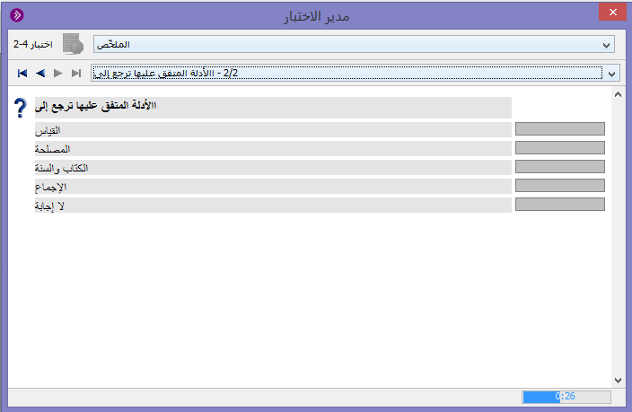

Slide 13
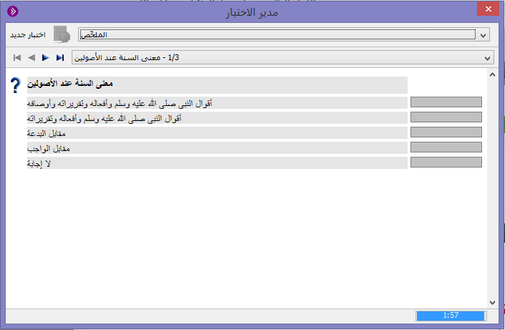

Slide 14
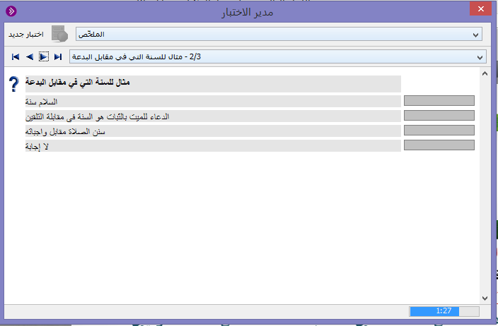

Slide 15
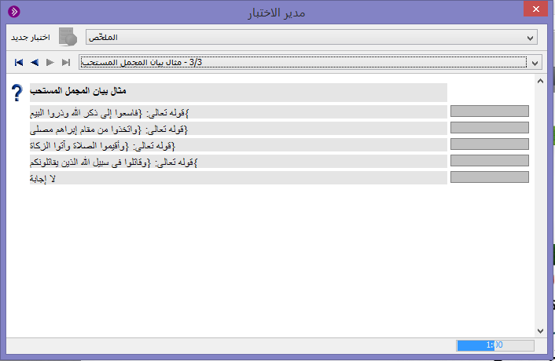

Slide 16
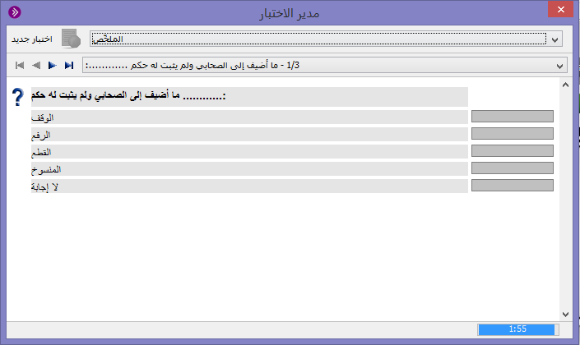

Slide 17
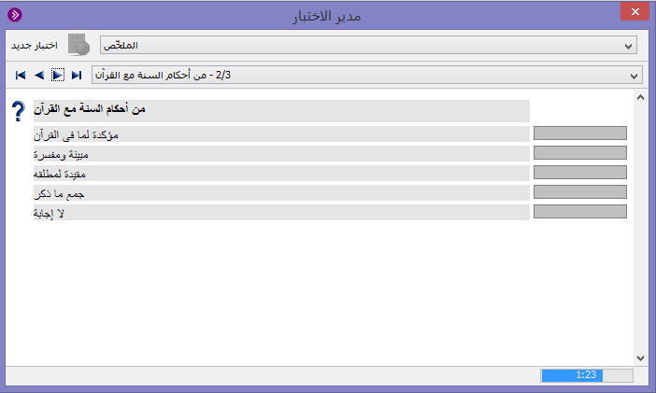

Slide 18
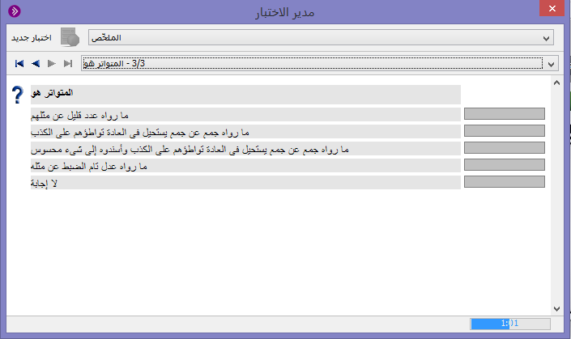

Slide 19
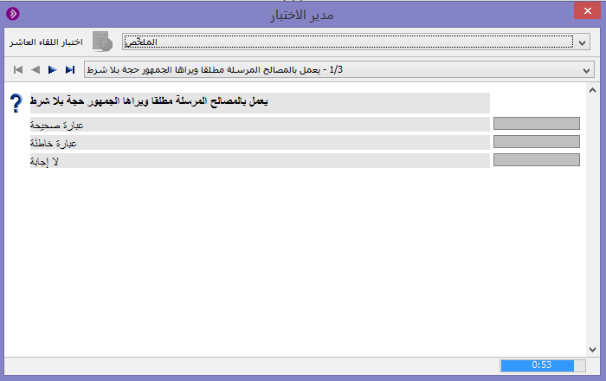

Slide 20
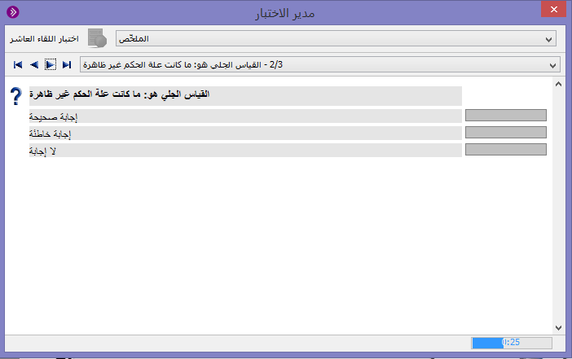

Slide 21
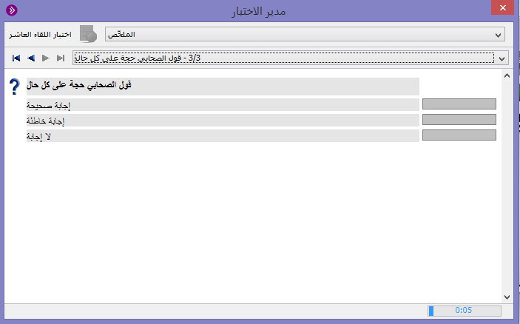

Slide 22
تم بحمد الله وفضله
لاتنسونا من صالح دعائكم
قـبـل المـذاكـرة:
اللهم إني أسألك فهم النبيين، و حفظ المرسلين، و الملائكة المقربين،
اللهم اجعل ألسنتنا عامرة بذكرك، و قلوبنا بخشيتك،
و أسرارنا بطاعتك، إنك على كل شيء قدير،
حسبنا الله و نعم الوكيل
بعـد المـذاكـرة:
اللهم إني أستودعك ما قرأت و ما حفظت و ما تعلمت،
فرده عند حاجتي إليه، إنك على كل شيء قدير، حسبنا الله و نعم الوكيل

